Slide 1
АКТИВНЫЕ ГАЛАКТИКИ
И КВАЗАРЫ
Работу выполнила
Ученица 10 класса
МБОУ «Весьегонская СОШ»
Сидорова Елизавета
Учитель физики :
Ратникова Г.В.

Slide 2
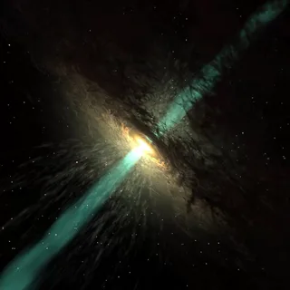
Активные галактики –
одни из самых интересных и загадочных объектов нашей Вселенной. Основное отличие от обычных, спокойных галактик заключается в настолько большом количестве энергии, вырабатываемой в ядрах таких галактик, что его невозможно объяснить стандартными источниками энергии – звездами.

Slide 3
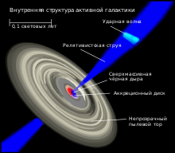
Ядра активных галактик это самые яркие долгоживущие объекты во Вселенной, обладающие переменностью излучения в широчайшем диапазоне длин волн: от гамма-излучения до радиоволн.

Slide 4
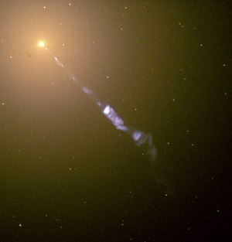
В настоящее время принято считать, что в центре активной галактики находится массивный компактный объект,
скорее всего — чёрная дыра, которая и является причиной повышенной интенсивности излучения, особенно в рентгеновском диапазоне.
Отличительной чертой многих активных галактик является переменное
(от нескольких дней до
нескольких часов)
рентгеновское излучение.

Slide 5
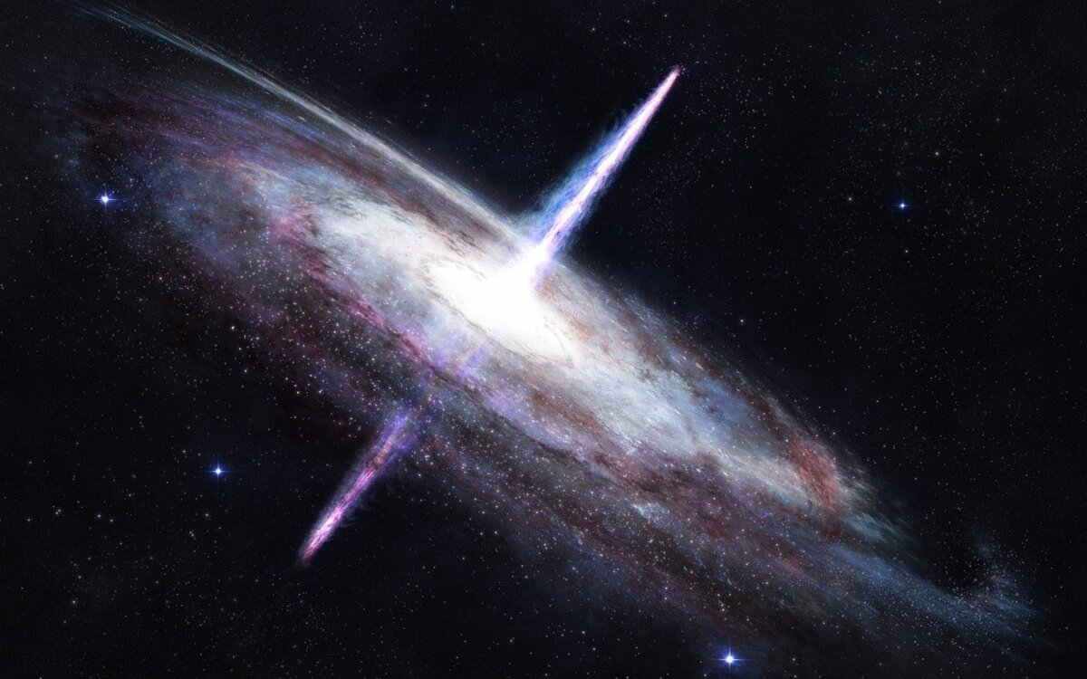
Квазар
— класс астрономических объектов, являющихся одними из самых ярких в видимой Вселенной.

Slide 6
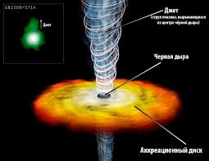
По современным представлениям, квазары представляют собой активные ядра галактик на начальном этапе развития, в которых сверхмассивная чёрная дыра поглощает окружающее вещество, формируя аккреционный диск.
Он и является источником излучения, исключительно мощного и имеющего помимо космологического гравитационное красное смещение, предсказанное А. Эйнштейном в общей теории относительности (ОТО).

Slide 7
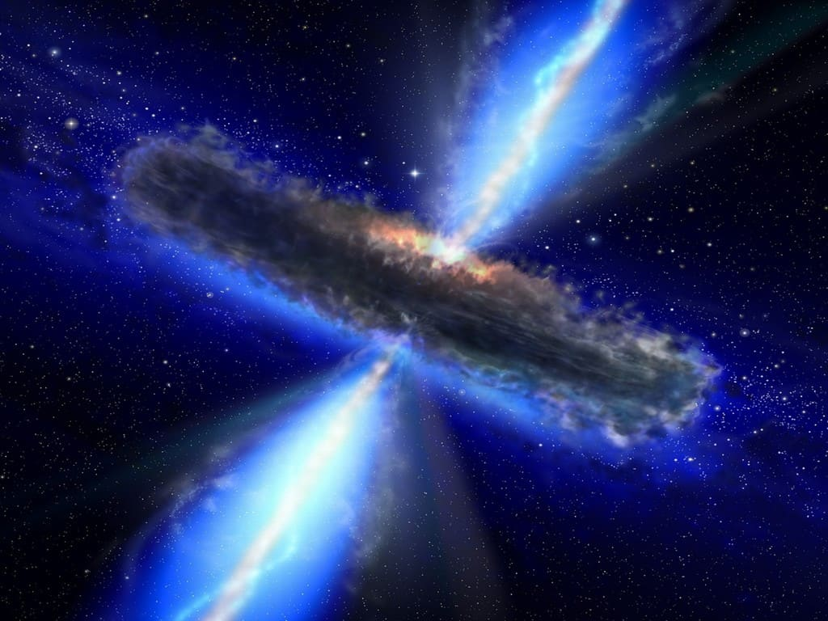
Квазары обнаруживаются на очень широком диапазоне расстояний,
и исследования по обнаружению квазаров показали, что в далеком прошлом активность квазаров была более распространенной.
Пик эпохи квазарной активности был примерно 10 миллиардов лет назад.

Slide 8
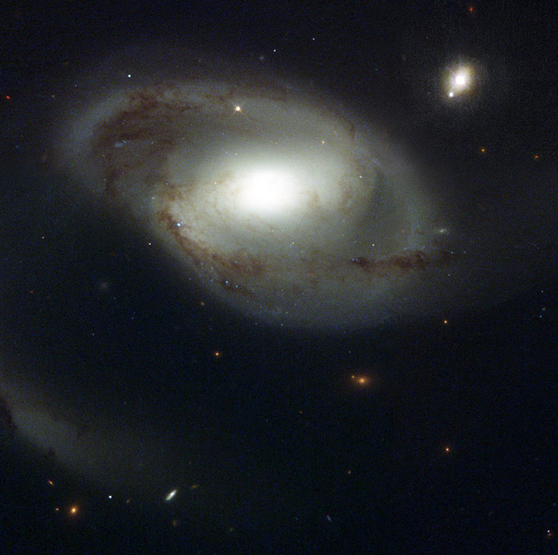
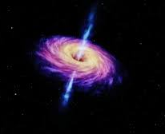
Квазары называют маяками Вселенной.
Они видны с огромных расстояний,
по ним исследуют структуру и эволюцию Вселенной, определяют распределение вещества на луче зрения: сильные спектральные линии поглощения водорода разворачиваются в лес линий
по красному смещению поглощающих облаков.
Ввиду большой удалённости квазары,
в отличие от звёзд, выглядят
практически неподвижными
(не имеют параллакса),
поэтому радиоизлучение квазара используется для
высокоточного определения
с Земли параметров траектории автоматической межпланетной станции.

Slide 9
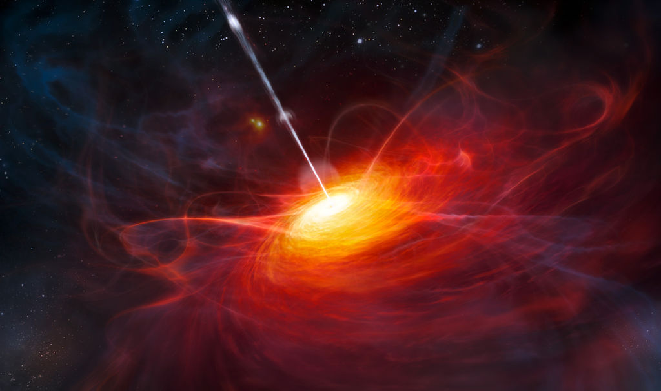
По состоянию на конец 2017 года наиболее удалённым
обнаруженным
квазаром является
ULAS J1342+0928
с красным
смещением 7,54.
Свет, наблюдаемый
от этого квазара,
был испущен,
когда Вселенной
было всего
690 миллионов лет.
Сверхмассивная чёрная дыра в этом квазаре, оценённая в
800 миллионов солнечных масс, является самой отдалённой чёрной дырой, определённой на сегодняшний день.

Slide 10
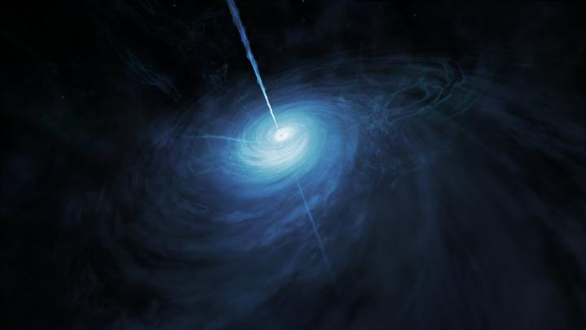
В январе 2019 года было объявлено
об обнаружении самого яркого квазара — его яркость оценивается в 600 трлн солнечных.
Квазару присвоено имя J043947.08+163415.7, расстояние до объекта составляет примерно 12,8 млрд световых лет.

Slide 11
Источники:
https://ru.wikipedia.org/wiki/Активные_ядра_галактик
https://ru.wikipedia.org/wiki/Активные_ядра_галактик#/media/Файл:M87_jet.jpg
https://ru.wikipedia.org/wiki/Активные_ядра_галактик#/media/Файл:Galaxies-AGN-Inner-Structure.svg
https://scientificrussia.ru/data/shared/fian/RA_030418_2.jpg
https://ru.wikipedia.org/wiki/%D0%9A%D0%B2%D0%B0%D0%B7%D0%B0%D1%80
https://ru.wikipedia.org/wiki/ULAS_J1342%2B0928#/media/%D0%A4%D0%B0%D0%B9%D0%BB:Artist's_rendering_ULAS_J1120+0641.jpg
https://z-sv.ru/eto-kosmos/kvazaryi/kvazaryi-monstryi-vselennoy/kvazar-111/
https://naukatehnika.com/files/journal/nauka/astronomia_i_phizika/11.12.18-kvazaryi-poedateli-vselennoj/image_11.jpg
https://ru.wikipedia.org/wiki/%D0%9A%D0%B2%D0%B0%D0%B7%D0%B0%D1%80#/media/%D0%A4%D0%B0%D0%B9%D0%BB:NGC_4319_I_HST2002.jpg
http://www.imagetext.ru/inscription-12403.php

Slide 12


